Slide 1
ỦY BAN NHÂN DÂN QUẬN LONG BIÊN
TRƯỜNG TIỂU HỌC ĐÔ THỊ VIỆT HƯNG
BÀI GIẢNG ĐIỆN TỬ
KHỐI 3
MÔN: TOÁN

Slide 2
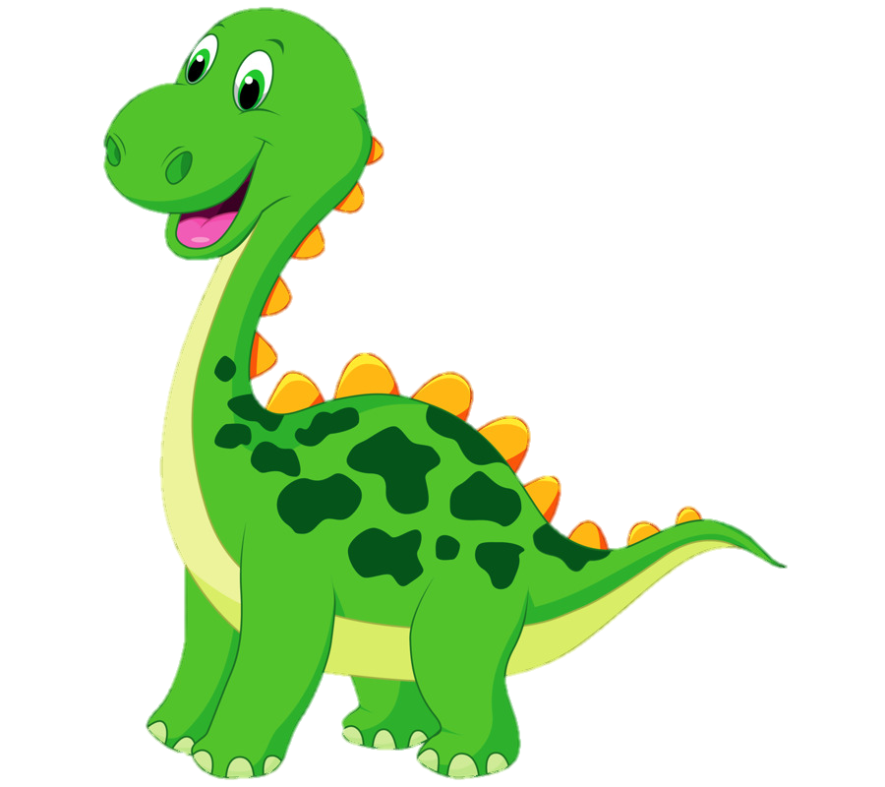

Slide 4
Những quả trứng Khủng Long đang bị bệnh nên các chú Khủng Long con chưa thể chào đời.
Hãy cùng giúp Khủng Long mẹ chữa bệnh cho những quả trứng này nhé!

Slide 5
Tính nhẩm
2 x 6
6 x 2
12 : 2
12 : 6
7 x 4
4 x 7
28 : 7
28 : 4
9 x 3
3 x 9
27 : 9
27 : 3
8 x 5
5 x 8
40 : 8
40 : 5

Slide 6
Tính nhẩm
Thực hiện cá nhân vào nháp

Slide 7
Tính nhẩm
2 x 6 = 12
6 x 2 = 12
12 : 2 = 6
12 : 6 = 2
7 x 4 = 28
4 x 7 = 28
28 : 7 = 4
28 : 4 = 7

Slide 8
Tính nhẩm
9 x 3 = 27
3 x 9 = 27
27 : 9 = 3
27 : 3 = 9
8 x 5 = 40
5 x 8 = 40
40 : 8 = 5
40 : 5 = 8

Slide 11
Núi lửa sắp phun trào gây nguy hiểm đến cuộc sống của Khủng Long.
Hãy giải cứu ngay!

Slide 12
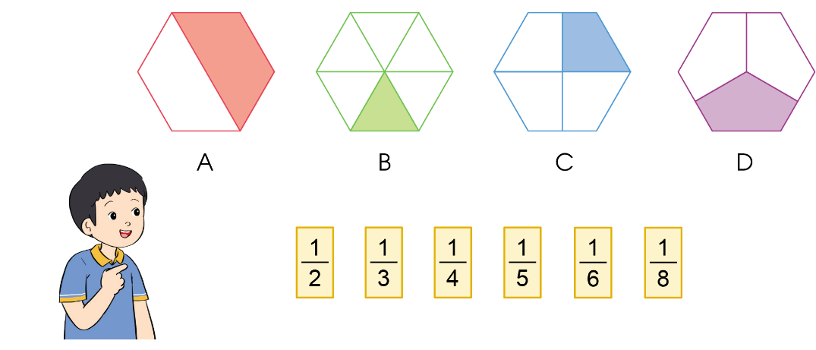
Chọn thẻ tương ứng với phần đã tô màu trong mỗi hình sau:

Slide 13
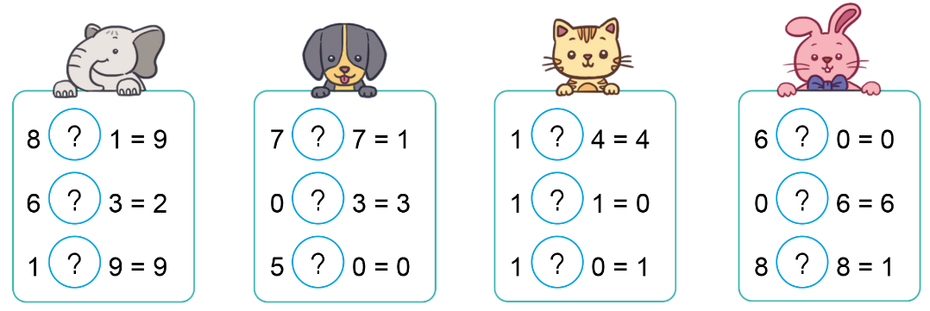
Chọn dấu (+, - , x , :) thích hợp:
+
:
x
x
:
+
-
+
x
x
+
:

Slide 14
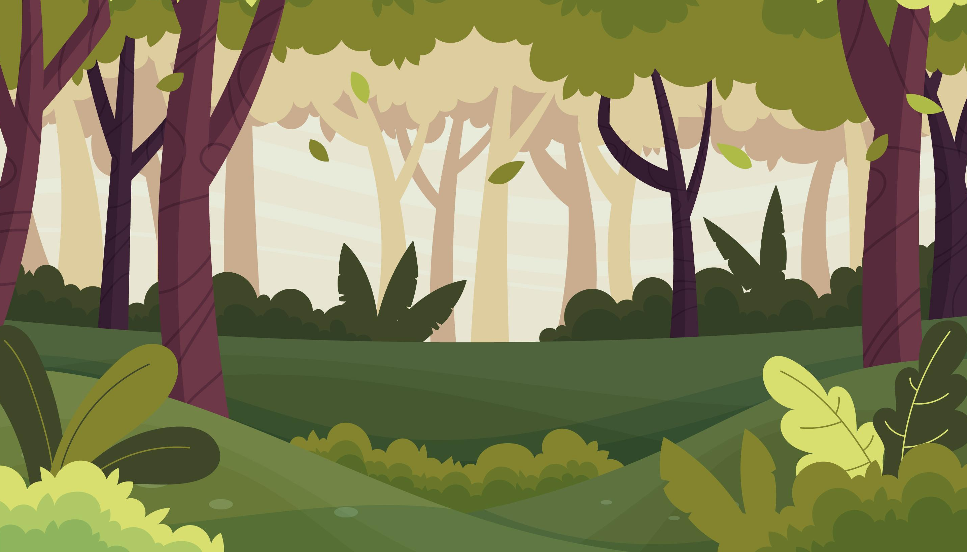

Slide 15
Cùng tiếp tục thử thách vào tiết sau nhé

Slide 16
Notes:
Hương Thảo – Zalo 0972115126

